Slide 1




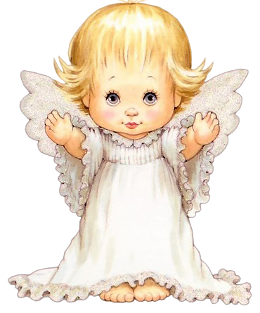


Hagamos de ésta,
una Navidad especial

Slide 2


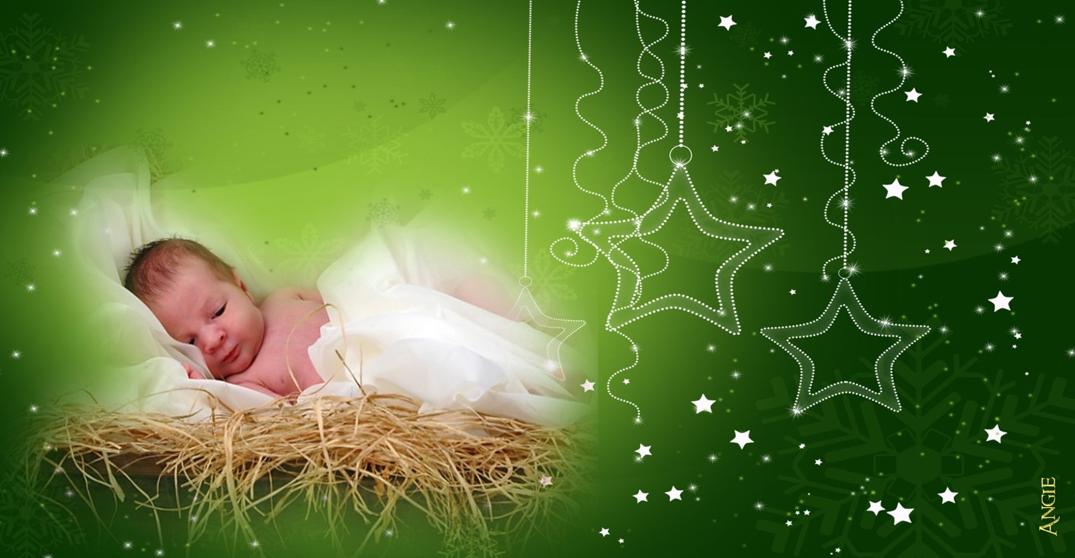
Te invito a celebrar una Navidad distinta, con algo más de conciencia de que en Navidad, Jesús es quien cumple años y a quien deberíamos homenajear es a él. ¿Por qué siendo el cumpleaños de Jesús, nos regalamos entre nosotros? Reflexionemos y demos el honor a quien lo merece, te diré cómo…

Slide 3

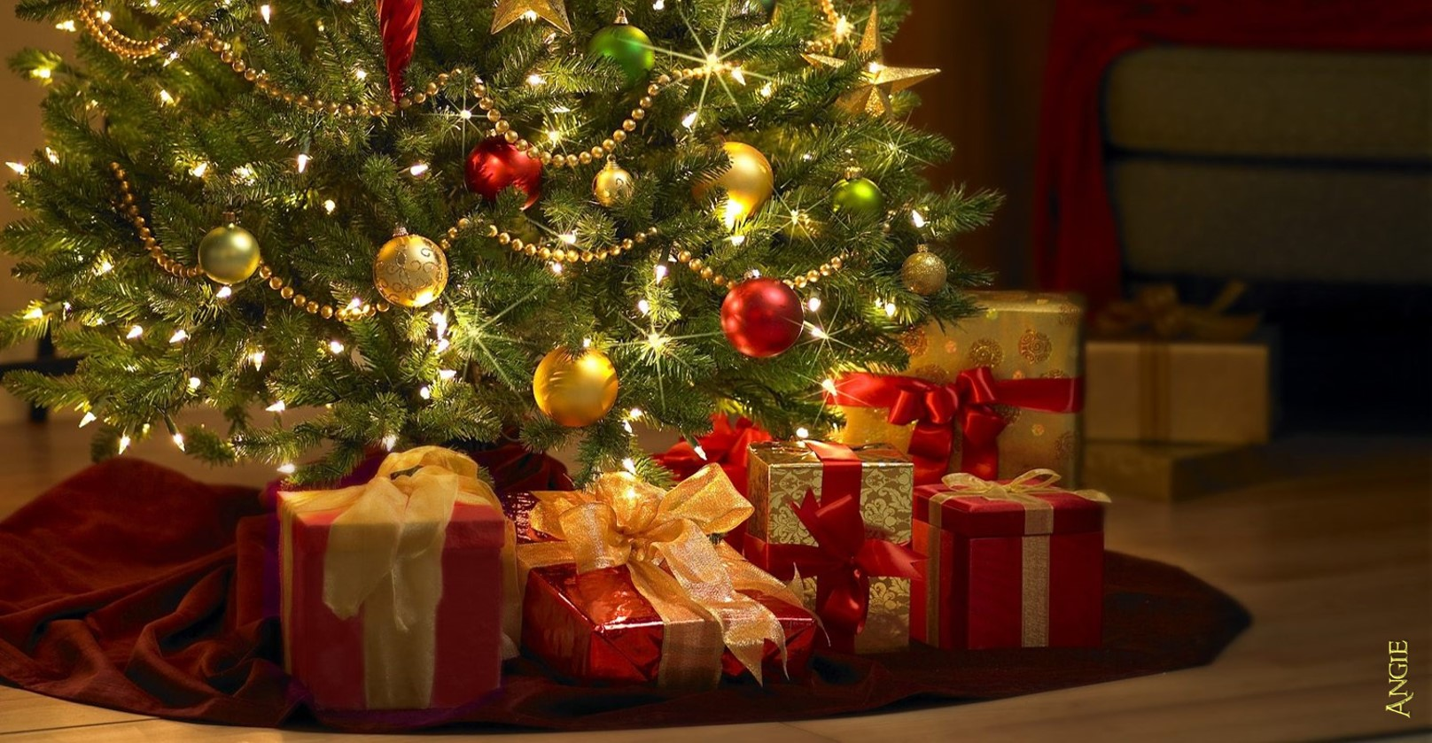

Cuando salgas a comprar los regalos navideños, dispón de unas monedas más para comprar un regalo extra. Ese regalo también irá debajo del árbol, pero la tarjeta dirá, “Para Jesús que vive en Ti” , no importa lo que contenga el regalo.

Slide 4


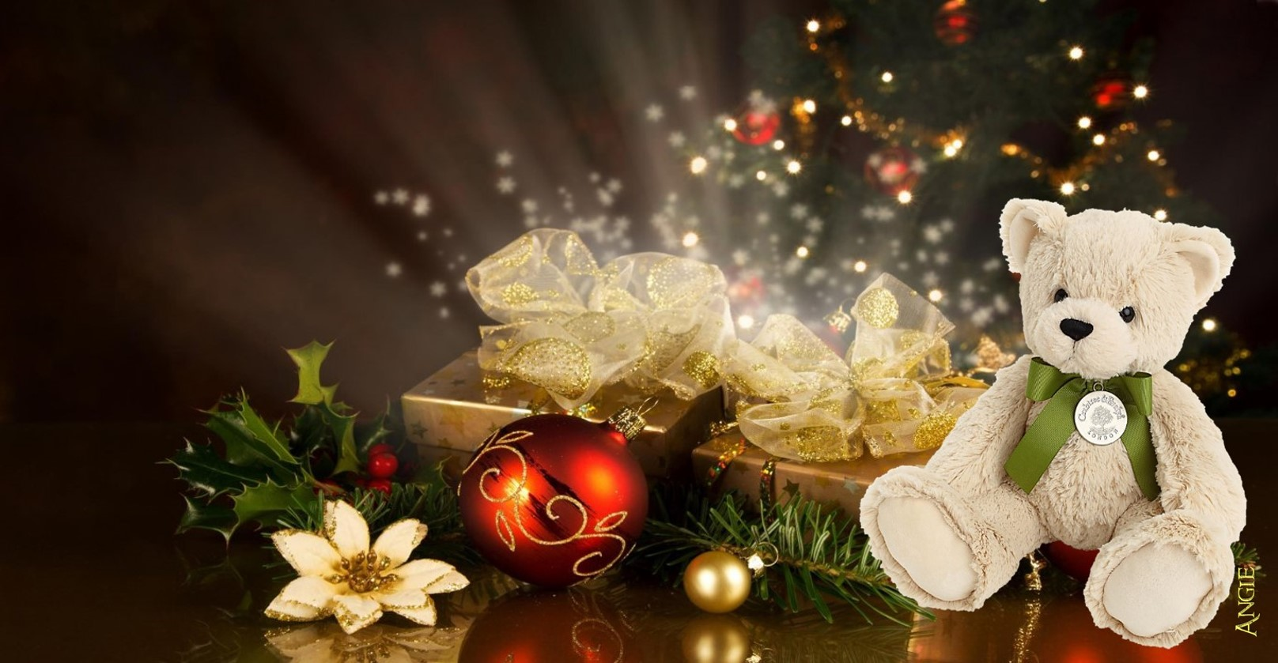
Si tu economía es buena, compra un juguete o una prenda de vestir nueva, si tu economía es pequeña, compra unos dulces o galletas,
no importa el valor de lo que hay en el interior, el valor estará en la tarjeta que pondrás por fuera.

Slide 5

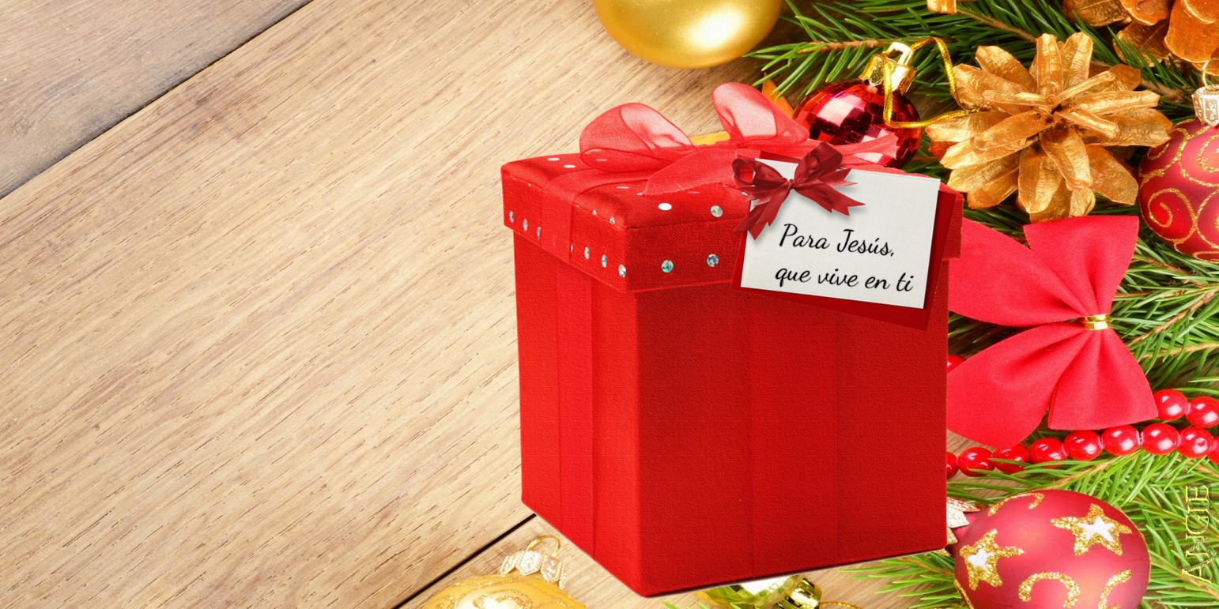

Cuando tengas el regalo listo, ponlo bajo el árbol navideño, y el día 25, cuando se repartan los regalos a todos, el único que quedará bajo el árbol será el de Jesús, porque es para Él. A partir del día 26 lleva ese regalo contigo o déjalo en tu casa, esperando a que Jesús lo vaya a retirar.

Slide 6


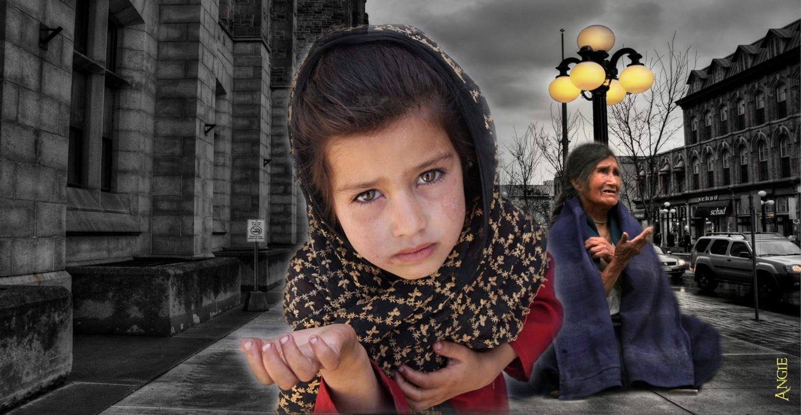
Seguramente en esos días, alguien, algún pequeño, alguna persona con carencias, te pedirá que le ayudes, ese es Jesús que viene por su regalo, dáselo, pero sobretodo que la tarjeta quede visible en el presente, entonces esa persona leerá: "Para Jesús que vive en Ti“ o se la lees tú.

Slide 7


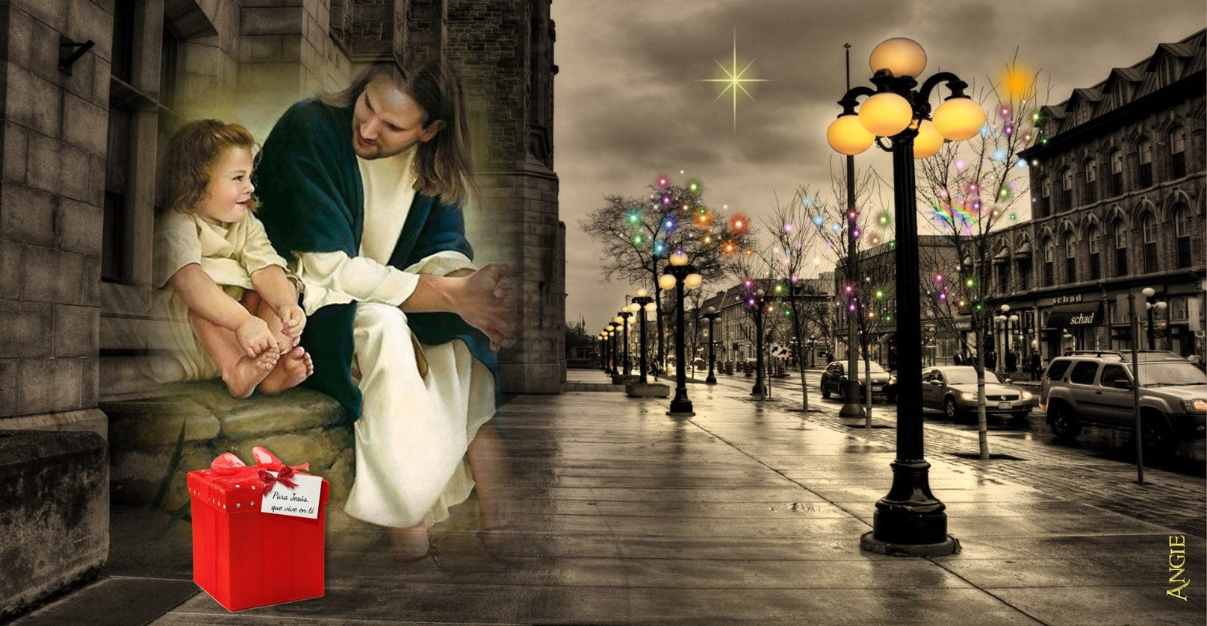
Te puedo asegurar que esa persona que Dios ha puesto en tu camino, jamás lo olvidará y por siempre se quedará en su corazón, entonces allí se habrá cumplido el Evangelio "Todo lo que hagas al más pequeño, a Mí me lo haces".

Slide 8


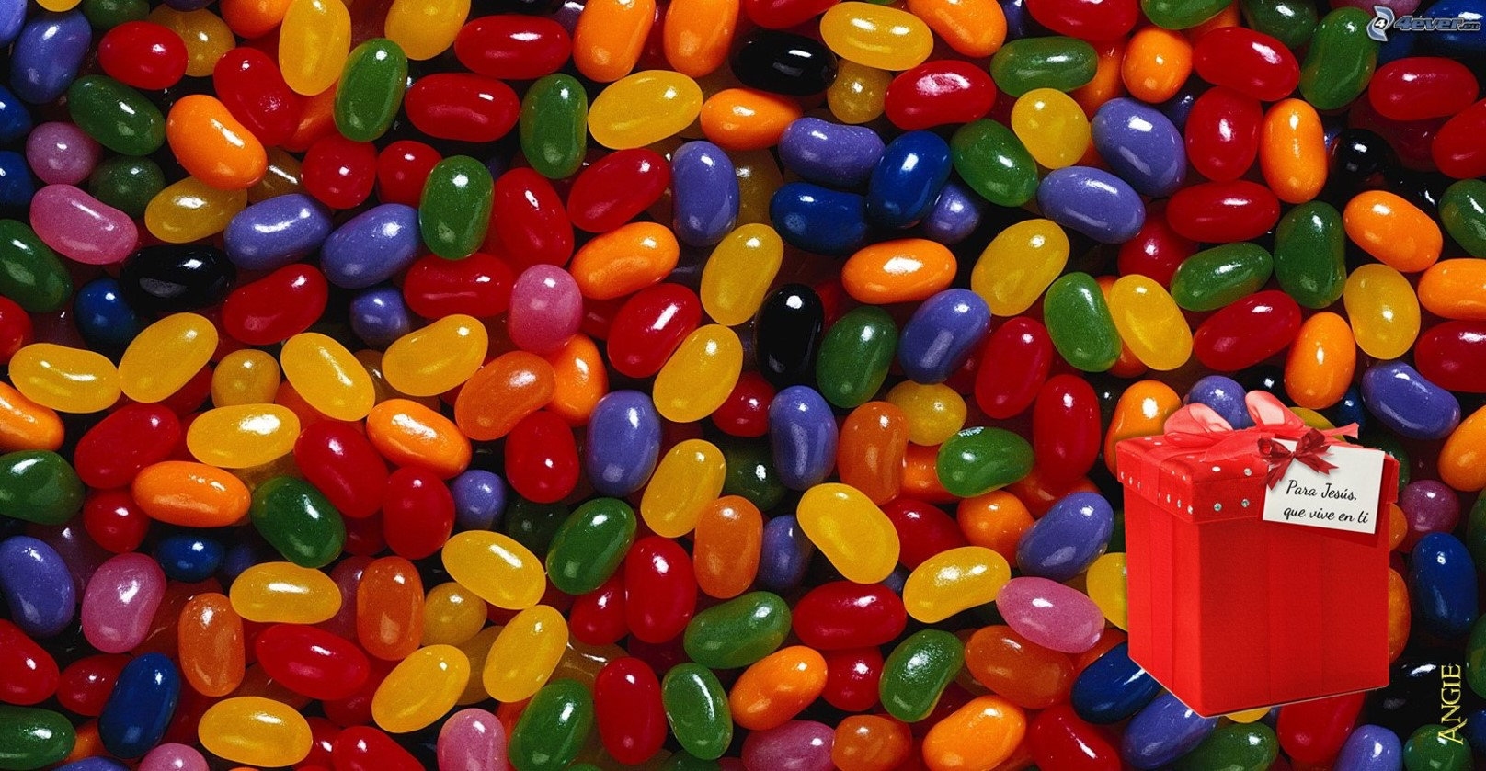
l
Juntos hagamos que esta Navidad, nos deje una enseñanza en el alma, sé que todos tenemos problemas económicos, al menos la gran mayoría, pero un dulcecito no hará más pobre a ninguno de nosotros y les aseguro que será el dulce más dulce del mundo para el que lo reciba.

Slide 9

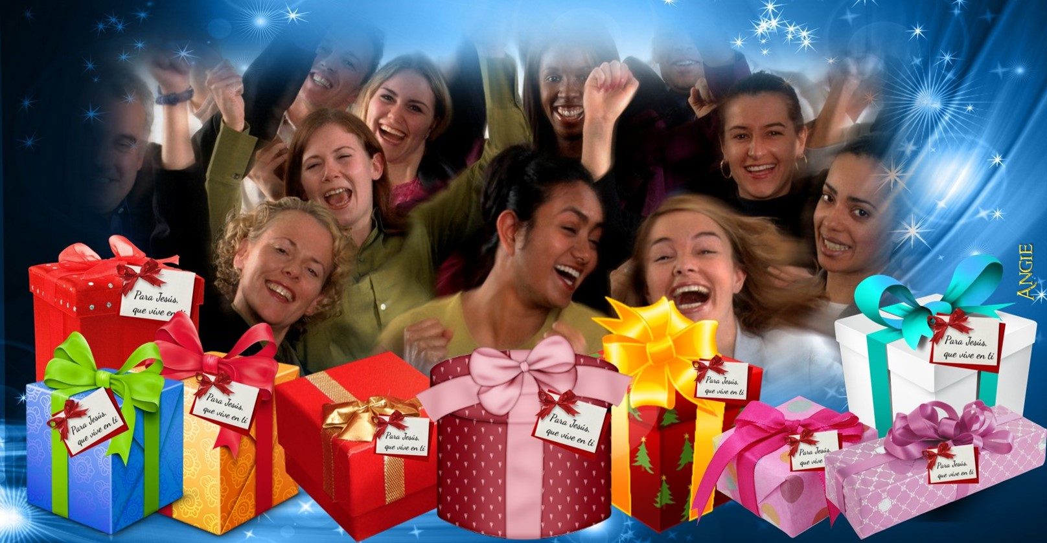

Si somos 1,000,000 de almas haciendo esto, daremos 1,000,000 de regalos a Jesús. Uno solo no puede hacerlo todo, pero todos podemos hacer feliz a Jesús en cada hombre y niño de la tierra.

Slide 10

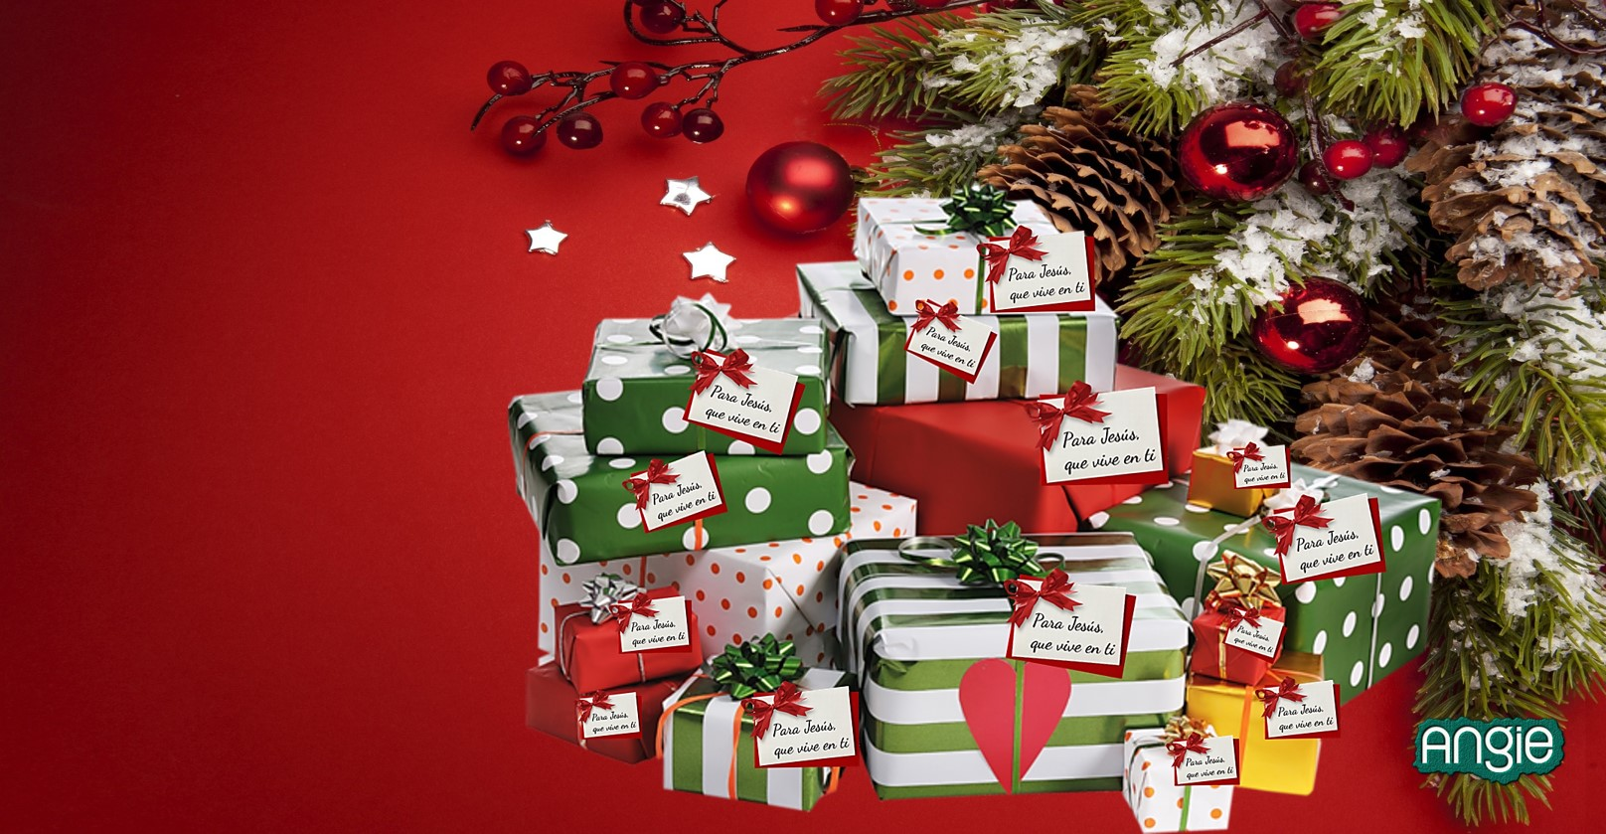
“El Rey les responderá: “Les aseguro que todo lo que hicieron por uno de mis hermanos, aun por el más pequeño, lo hicieron por mí.”
Mateo 25:40
“… Recordando las palabras del Señor Jesús: Hay más dicha en dar que en recibir.” Hechos 20:35b

Slide 11



Accede a la sección que desees desde aquí:
Propia Creación
De la Red
Dedicatorias | Fechas Especiales | Graciosos
Historia y Arte | Lugares | Musicales
Naturaleza y Ciencias | Política | Reflexión
Religiosos | Románticos | Salud
Dedicatorias | Fechas Especiales | Graciosos
Historia y Arte | Lugares | Musicales
Naturaleza y Ciencias | Política | Reflexión
Religiosos | Románticos | Salud
Si deseas recibir pps periódicamente en tu correo electrónico subscríbete aquí:

